Slide 1
Les français acadiens et les afro-canadiens
Sciences humaines
Mme Whalen
Mars 2018

Slide 2
Je peux choisir un groupe culturel francophone ou afro-canadien ou autochtone dans la région atlantique et examiner comment ses membres expriment leur identité (2.4.7, 2.4.8, 2.4.9)

Slide 3
Que sais-tu déjà à propos des français acadiens ou afro-canadiens?

Slide 4
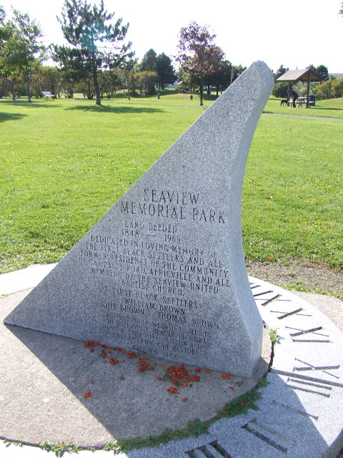
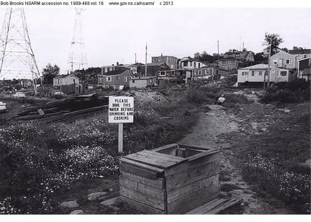
Africville, Nouvelle Écosse

Slide 5
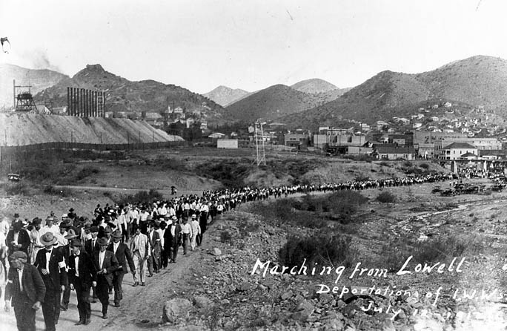
Le grand dérangement: Les français acadiens

Slide 6
Qu’est ce que tu as appris aujourd’hui?
Discute avec un partenaire les groupes culturels: les français acadiens, les autochtones
Fait des connections avec notre region avec ce sujet. Par exemple: As-tu des membres de ta famille qui ont des raciness (roots) français ou autochtones? Connais-tu des traditions de ces groupes?
Écris ce que tu as appris sur l’organisateur graphique
Crée une question à propos du sujet d’aujourd’hui

Slide 7
Activité de recherche
Quelle question as-tu à propos des français acadiens ou les afro-canadiens ou les autochtones?
Qui?
Quoi?
Quand?
Pourquoi?
Comment?

Slide 8
Choisis un groupe culturel
Les groupes autochtones des maritimes, les afro-canadiens, ou les francophones
Items à rechercher:
Est-ce que ce groupe existe encore? Si oui, où? Si non, pourquoi?
Où est-ce qu’ils habitent généralement? Inclus de la cartographie/dessine.
Quels sont des exemples des noms de familles? Origine d’où?
Quelles sont les événements spéciaux, les réunions, ou festivals pour ce groupe? Décris-les.
Qu’est-ce qui est arrivé avec ce groupe dans le passé? Quelle est leur histoire?
Qu’est-ce qui se passe avec ce groupe aujourd’hui?
SOURCES
Présente tes recherches en utilisant la technologie (tour visuel, Prezi, site web, PowerPoint, quelles autres manières avec tech.?)

Slide 9
Ressources
https://www.youtube.com/watch?v=CrWhTguqI1Q (Personal Account Caraquet, NB 25 mins.)
https://www.youtube.com/watch?v=KbjrUAl3yBs (Historical Events 12 mins.)
https://www.youtube.com/watch?v=_gSrNH5_nk0 (Stolen from Africville 23 mins.)
https://www.youtube.com/watch?v=28cvg6iD7lA (Africville, NS 34 mins.)

Slide 10
Sources
YouTube
CBC

